Slide 1
CHỦ ĐỀ 3. TỔ CHỨC LƯU TRỮ,
TÌM KIẾM VÀ TRAO ĐỔI THÔNG TIN
Bài 4: Cây thư mục
(Tiết 2)

Slide 2


Slide 3











Học tiếp
Notes:
Cách chơi: Bấm vào số câu hỏi, trả lời xong bấm vào hộp quà góc màn hình để quay lại slide, bấm vào hộp quà phía dưới để mở quà tặng

Slide 4
Câu 1: Tạo thư mục với cấu trúc cây hợp lý có lợi ích nào sau đây?
A. Có cây thư mục đẹp
B. Dễ dàng và nhanh chóng tìm được tệp, thư mục cần tìm
C. Dễ tạo cây thư mục
D. Không giúp ích gì

Slide 5
Câu 2: Cây thư mục hợp lý có những đặc điểm nào sau đây?
A. Có nhiều thư mục
B. Dễ tìm kiếm thông tin khi cần
C. Tên thư mục tường minh, gợi nhớ nội dung thư mục
D. Có ít thư mục

Slide 6
Câu 3: Lựa chọn nào sau đây chỉ ra công cụ tìm kiếm tệp hoặc thư mục?
A. Search
B. Rename
C. Delete
D. New Folder

Slide 7
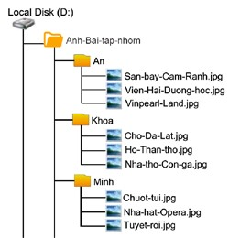
3. Thực hành tạo cây thư mục và sử dụng công cụ tìm kiếm trên máy tính
NHIỆM VỤ 1:
Tạo cây thư mục có cấu trúc như Hình 19.

Slide 8

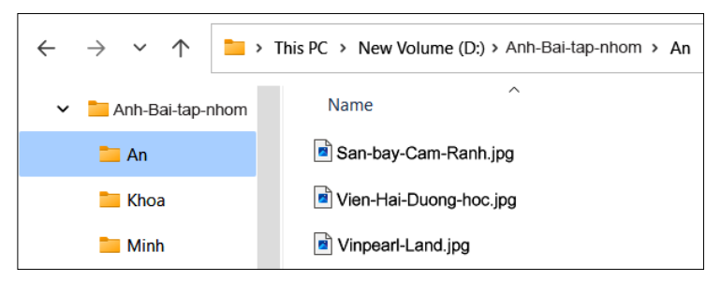
Hướng dẫn
Bước 1: Mở cửa sổ This PC.
Bước 2: Nháy chuột vào ổ đĩa D: trong khung bên trái của cửa sổ This PC.
Bước 3: Tạo thư mục có tên Anh-Bai-tap-nhom.
Bước 4: Nháy đúp chuột vào biểu tượng thư mục Anh-Bai-tap-nhom vừa tạo để mở thư mục.
Bước 5: Tạo ba thư mục có tên lần lượt là An, Minh, Khoa.
Bước 6: Sao chép các tệp ảnh của mỗi bạn vào thư mục có tên tương ứng để được kết quả tương tự như Hình 22.
Hình 22. Kết quả thực hành

Slide 9
Khoa đã hoàn thành việc tạo bài trình chiếu có tên Ki-nghi-he và lưu lại trên ổ D: của máy tính nhưng không nhớ cụ thể ở thư mục nào. Em hãy giúp Khoa tìm lại tệp trình chiếu bằng công cụ tìm kiếm trên máy tính
NHIỆM VỤ 2:

Slide 10
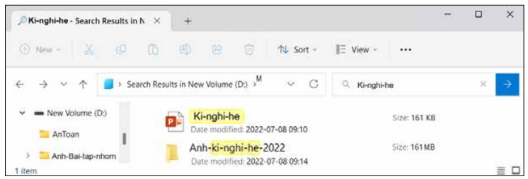
Hướng dẫn
Bước 1: Mở cửa sổ This PC.
Bước 2: Nháy chuột vào ổ đĩa D: trong khung bên trái của cửa sổ This PC.
Bước 3: Nháy chuột vào ô tìm kiếm, nhập tên bài trình chiếu là Ki-nghi-he và nhấn phím Enter. Kết quả tìm kiếm là các tệp và thư mục có tên chứa từ khoá sẽ được hiển thị trên cửa sổ tương tự như Hình 23.
Hình 23. Kết quả thực hành

Slide 11


Slide 12

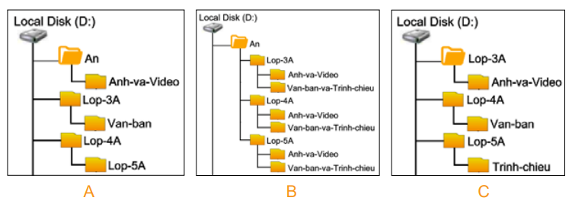
2. Em hãy thực hành tạo cây thư mục trên máy tính theo phương án em đã chọn ở Câu 1.

Slide 13


Slide 14


Em hãy vận dụng những kiến thức trong bài để đặt lại tên, phân loại, sắp xếp các thư mục và tệp trong thư mục của em trên máy tính thực hành ở trường

